Slide 1
GUI-приложение для генерации шумов
by: Терентьев Даниил Алексеевич

Slide 2
Цель
Создать GUI приложение на Python для генерации шумов/изменения изображения

Slide 3
Задачи
определиться с типами шума
выбрать библиотеку для создания
создать макет приложения
придумать как реализовать возможностью сразу видеть преображенное фото
закодироваться)

Slide 4
Типы шума
1. Нормальное распределение
(Normal Distribution)
2. Шум Гаусса (Gaussan)
3. Соль и перец (Salt & Pepper)
4. Изменение каналов RGB (Channel Shuffle)

Slide 5



Библиотеки
Для создания GUI была выбрана библиотека Tkinter,
А для обработки фото такие как numpy и PIL

Slide 6
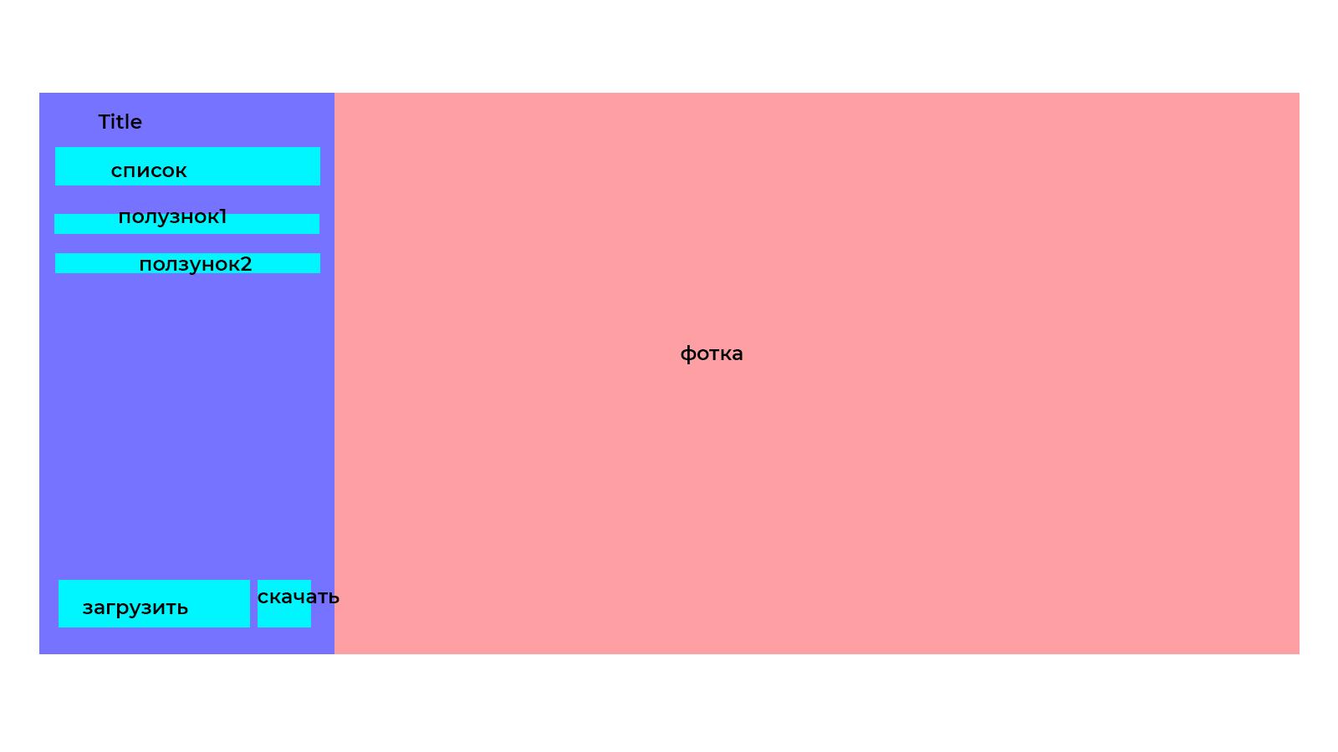
Макет приложения

Slide 7
Код
Для сохранения изменений фото и одновременного использования нескольких шумов был сделан класс ChangesList, содержащий список и 4 функции, реализуемые в самом классе

Slide 8
Код
class ChangesList:
changes_list = []
def add_algorithm(self, alg_name, option1, option2, image):
if option1 == 0 and option2 == 0 and alg_name != "shuffle":
return
for item in self.changes_list:
if item[0] == alg_name:
self.changes_list.remove(item)
self.changes_list.append([alg_name, option1, option2, image])
def get_last_image(self):
if len(self.changes_list)==0:
return
original_image = self.changes_list[0][3]
for item in self.changes_list:
if item[0] == "alg1":
original_image = algorithm1(original_image, item[1], item[2])
if item[0] == "alg2":
original_image = algorithm2(original_image, item[1], item[2])
if item[0] == "alg3":
original_image = algorithm3(original_image, item[1], item[2])
if item[0] == "shuffle":
original_image = channel_shuffle(original_image, item[1])
return original_image
def alg_last_option(self, alg_name):
for item in self.changes_list:
if item[0] == alg_name:
return [item[1], item[2]]
return []
def save_picture(self, path):
self.get_last_image(self).save(path)

Slide 9
Код
1. add_algorithm: добавляет в список список, содержащий название алгоритма, параметр1, параметр2, и фотографию, полученную после обработки алгоритмом
2. get_last_image: возвращает изображение, учитывая обработки предшествующих алгоритмов
3. alg_last_option: для подгружения параметров переключателей при выборе режима из списка шумов
4. save_picture:для сохранения изображения

Slide 10
Код
def algorithm1(image, pos1, pos2):
if pos1 == 0 or pos2 == 0:
return image
array_image = np.array(image, dtype=np.uint8)
normal_distribution = np.random.normal(0, pos1 * pos2, array_image.shape)
normal_distribution_img = array_image + normal_distribution.astype(np.uint8)
result = Image.fromarray(normal_distribution_img)
return result
Таким образом был реализован алгоритм Нормального распределения (Normal Distribution)

Slide 11
Код
def algorithm2(image, pos1, pos2):
array_image = np.array(image, dtype=np.uint8)
gaussian_noise = np.zeros(array_image.shape, dtype=np.uint8)
cv2.randn(gaussian_noise, pos1, pos2)
gaussian_noise = gaussian_noise.astype(np.uint8)
gaussian_noise_img = cv2.add(array_image, gaussian_noise)
result = Image.fromarray(gaussian_noise_img)
return result
Алгоритм Шума Гаусса(Gaussan) реализует эта функция

Slide 12
Код
def algorithm3(image, pos1, pos2):
array_image = np.array(image, dtype=np.uint8)
s = pos2
for i in range(array_image.shape[0]):
for j in range(array_image.shape[1]):
rdn = random.random()
if rdn < s:
array_image[i][j] = 0
elif rdn > 1 - s:
array_image[i][j] = 255
result = Image.fromarray(array_image)
return result
Последний алгоритм «Соль и перец» (Salt & Pepper) реализуется таким образом

Slide 13
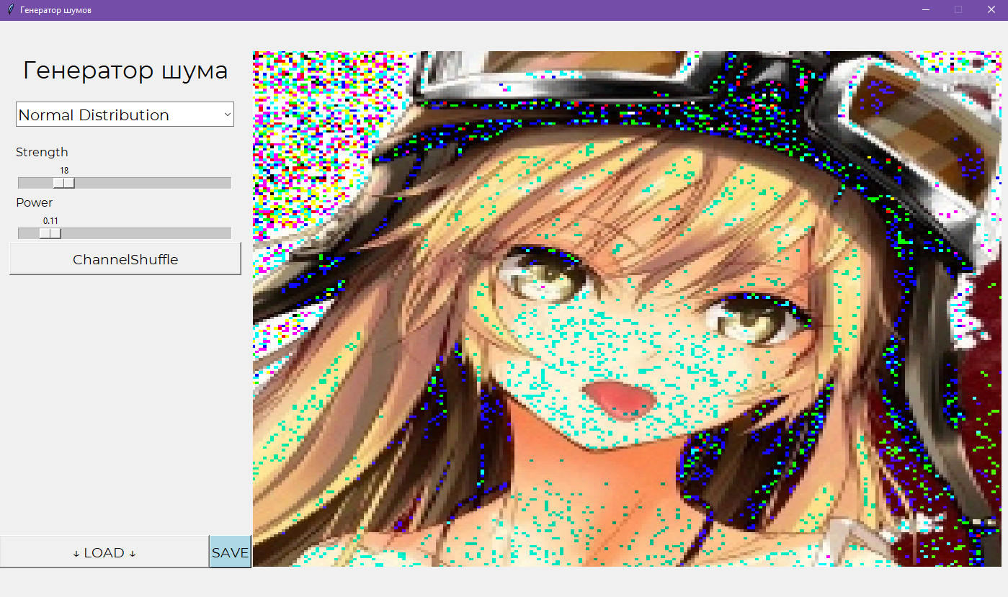
Результат работы программы
Только Нормальное Распределение

Slide 14
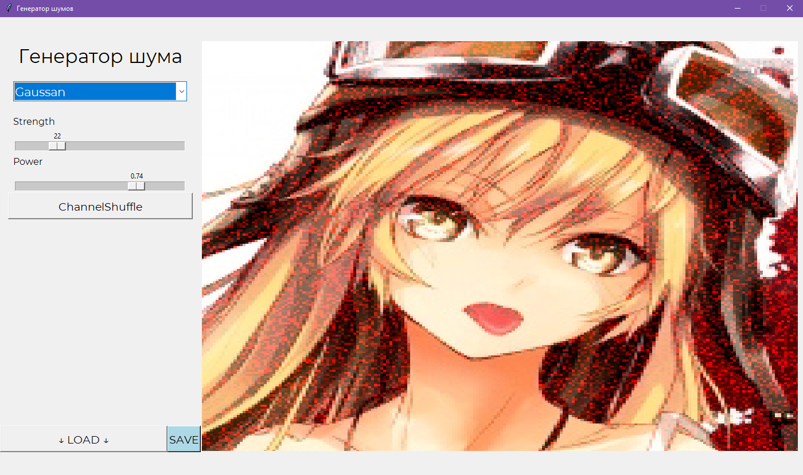
Результат работы программы
Только Шум Гаусса

Slide 15
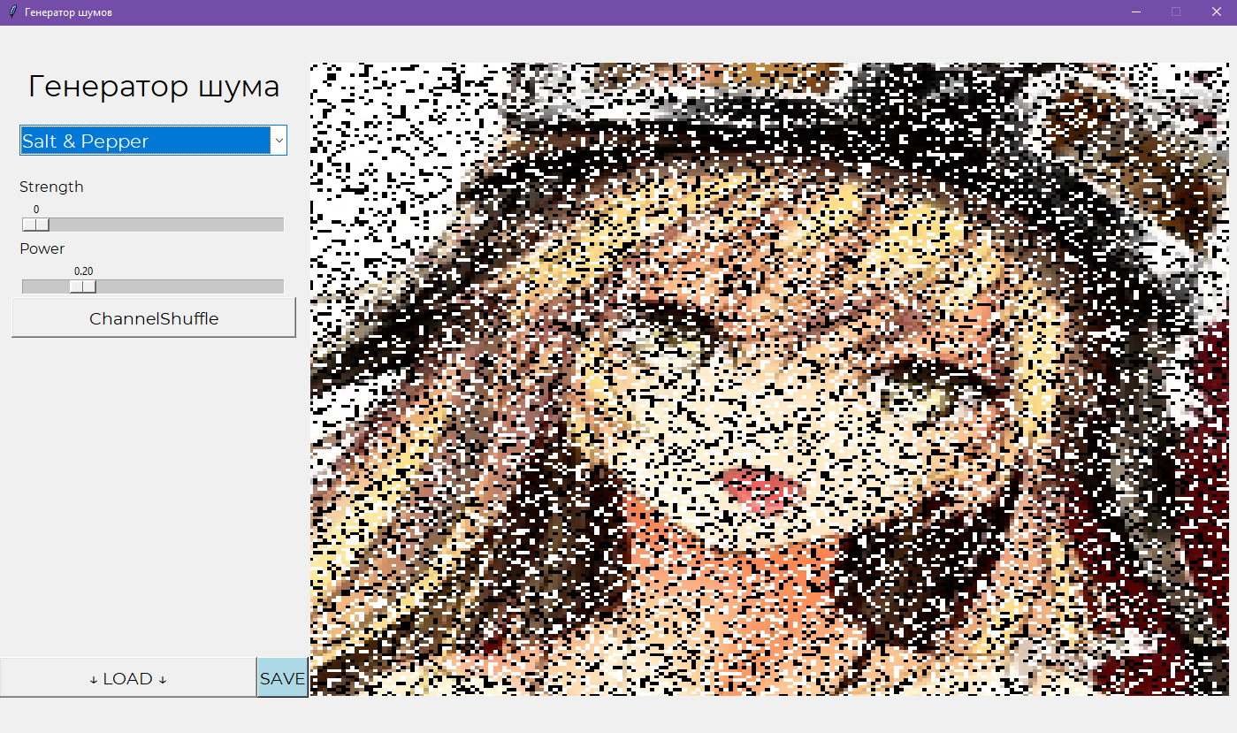
Результат работы программы
Только Соль & Перец

Slide 16
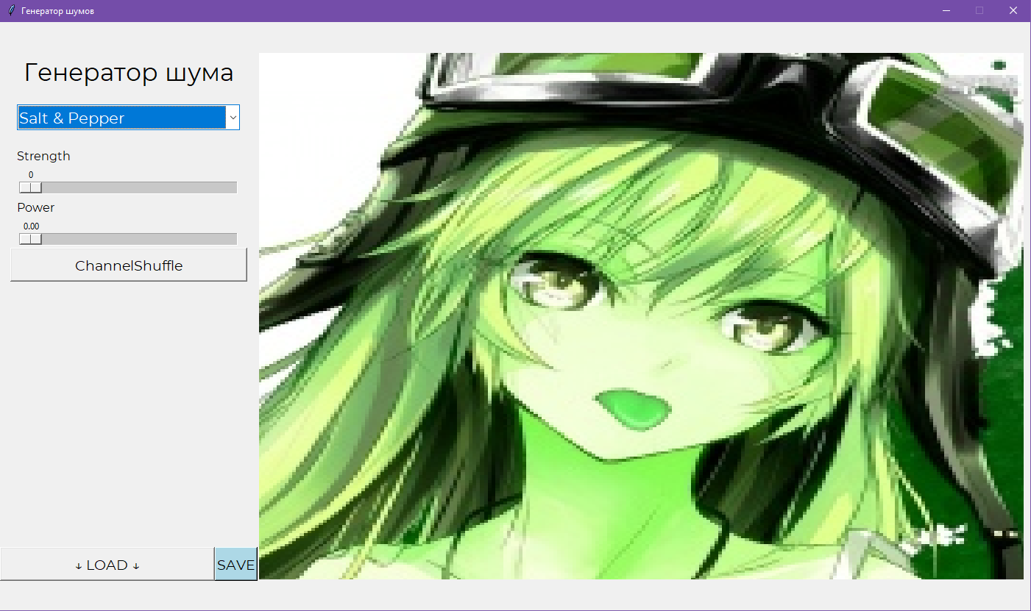
Результат работы программы
Только Channel Shuffle

Slide 17
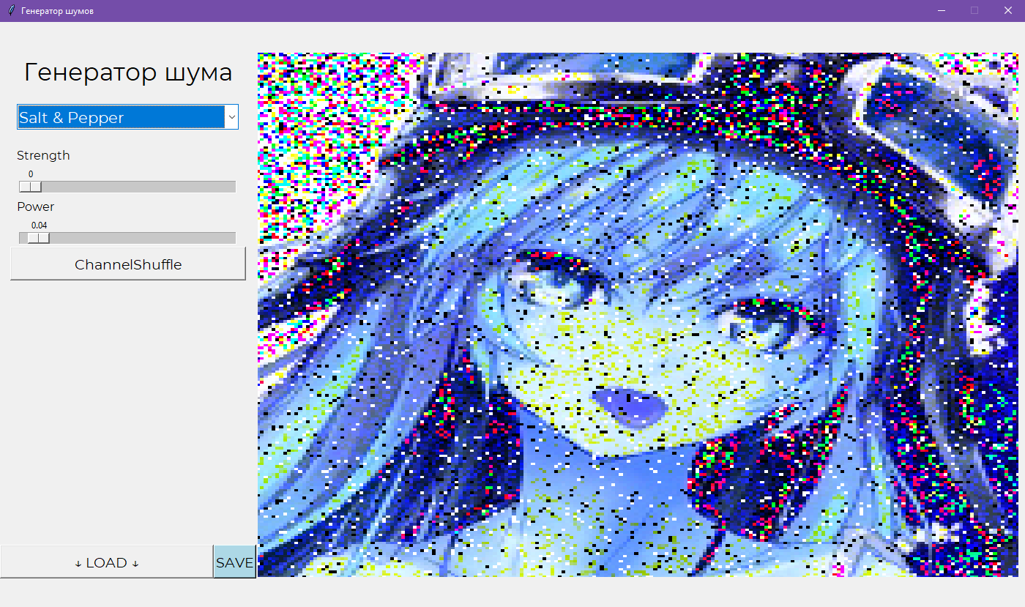
Результат работы программы
Нормальное распределение
+
Гаусса
+
Соль & Перец
+
Channel Shuffle

Slide 18
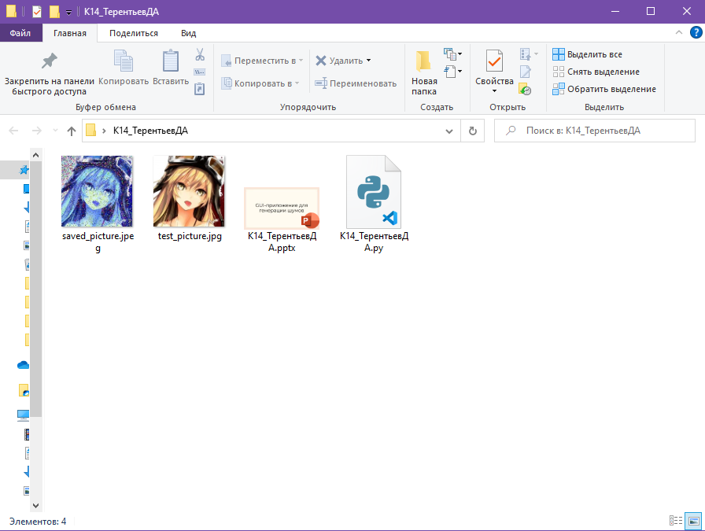
Результат работы программы
Фотографию можно сохранить

Slide 19

GitHub
https://github.com/stoicismguy/K14_TerentevDA

